Slide 1
Comprendre le processus de la communication,
Distinguer les différents registres du langage,
Concevoir les enjeux de la communication interpersonnelle et professionnelle,
Identifier les différents outils pour mieux communiquer.
Développer sa communication en pratiquant des mises en situation

Slide 3
La communication
« Nous vivons dans un leurre, celui de la spontanéité de la communication »
Jacques Salomé
Psychologue et Écrivain spécialisé dans la
Communication et sciences sociales

Slide 4
LA CONSIGNE
Ensemble vous allez vous mettre pour répondre aux questions suivantes
Qu’est-ce que la communication interpersonnelle ?
donnez une définition
définir : de quoi elle est constituée ? Faire un schéma
définir : les différents niveaux de langages ?
définir : qu’est-ce qui peut parasiter la communication ?
définir : quels sont les outils d’une bonne communication ?

Slide 5
EXPLICATION DU PROCESSUS DE LA COMMUNICATION

Slide 6
Communication interpersonnelle ? Définition
La communication interpersonnelle regroupe les interactions entre individus afin d’échanger des informations, des idées, des émotions… La communication est l'action de communiquer, de construire une relation avec une autre personne ou un groupe de personnes, de transférer quelque chose à quelqu'un.
Source : https://www.parentheses-coaching.com/communication-interpersonnelle

Slide 10
L’écoute active

Slide 11
ECOUTE vs ECOUTE ACTIVE
L'écoute consiste à recevoir un message et le comprendre.
L'écoute devient active lorsque la personne qui la pratique participe activement à la compréhension du message.
Elle démontre de l'intérêt et de la curiosité, demande des explications ; elle ne juge pas et elle n’interprète pas les paroles de son interlocuteur.

Slide 12
L’empathie
C’est quoi ?

Slide 13
C
« L'empathie consiste à saisir avec autant d'exactitude
que possible, les références internes et les
composantes émotionnelles d'une autre personne et à
les comprendre comme si l'on était cette autre
personne »
Selon Carl Rogers (Psychologue américain 1902-1987)

Slide 14
La rétroaction retour d’information

Slide 15
REFORMULER
Vidéo : https://www.youtube.com/watch?v=snIpQ4VZkKg 3’

Slide 16
. Vous voulez dire que… · Vous pensez que… · Selon vous… · D’après vous… · Si j’ai bien compris, vous dites que…
Comment ??

Slide 17
Les avantages de reformuler
POUR LE RECEPTEUR
de comprendre l’autre,
de savoir si son message a été reçu et compris,
de faire le tri dans ses idées avant d’argumenter,
de gagner du temps,
de gérer son stress et son agressivité,
de faire comprendre poliment à l’autre qu’on n’a pas compris ce qu’il dit,
de mémoriser
POUR L’ EMETTEUR
de percevoir qu’on est à son écoute,
de vérifier qu’il a été compris,
de calmer son éventuelle colère,
de se sentir en confiance,
de s’apercevoir qu’il s’est mal exprimé,
de donner plus d’information,

Slide 18
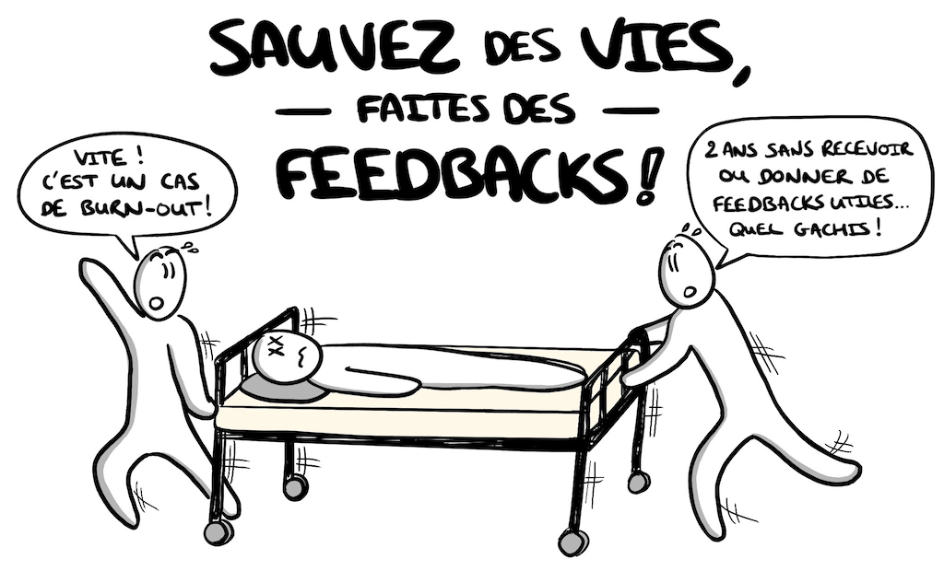

Slide 20
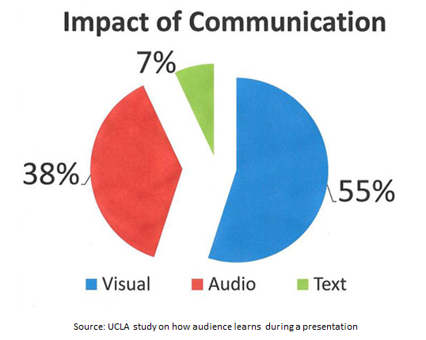

Slide 21
De l’émetteur au récepteur il se peut qu’il ai des difficultés à communiquer en effet entre……

Slide 22
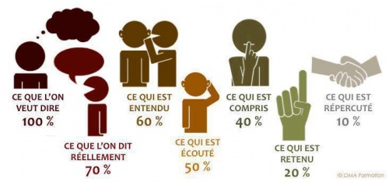

Slide 23
Donc depuis notre esprit et celui de notre interlocuteur
Les difficultés sont liées à notre perception de notre réalité…….

Slide 24
Ce n’est pas ce que l’on dit qui est important.
C’est ce que l’autre comprend.

Slide 25
Les freins, les filtres
Les différents mondes

Slide 26
NOS REPRESENTATIONS
« Les représentations sont des créations d’un système individuel ou collectif de pensée. »
A quel âge est-on vieux ?
Roulez-vite sur l’autoroute pour vous c’est combien ?
Pour vous grand pour un homme c’est combien ?
Pour vous grand pour une femme c’est combien ?
http://daimon.free.fr/mediactrices/representations.html

Slide 28
ILLUSIONS d'OPTIQUE
Nos sens peuvent être trompés et parfois de manière amusante
Voici une sélection des illusions d'optique classiques, que l'on trouve dans de nombreux ouvrages.
Certains sont souvent utilisés en formation de vente, marketing ou management pour faire sentir la nécessité d'aller au bout des choses.

Slide 29
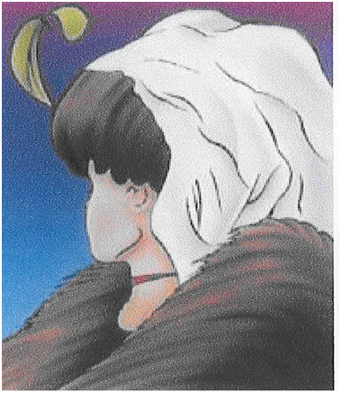
QUELLE ÂGE à CETTE FEMME ?

Slide 30
QUE VOYEZ VOUS ?

Slide 31
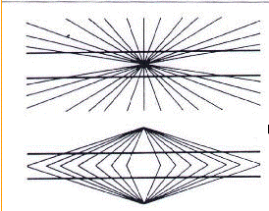
COMMENT VOYEZ-VOUS LES DEUX LIGNES HORIZONTALES ?
COMMENT VOYEZ-VOUS LES DEUX LIGNES HORIZONTALES ?

Slide 32
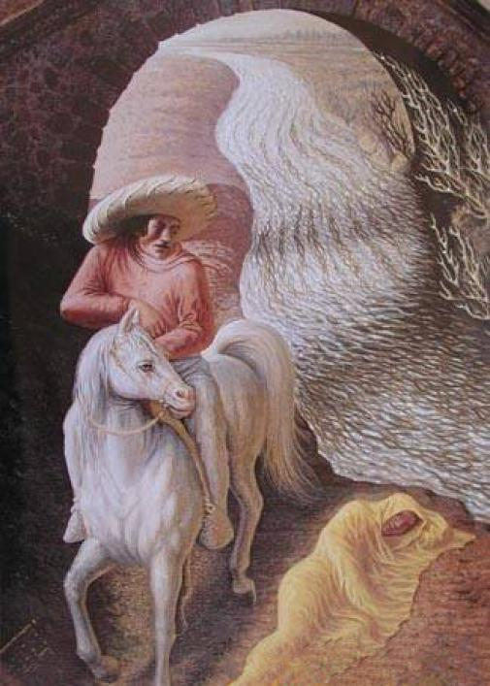
QUE VOYEZ-VOUS ?

Slide 33
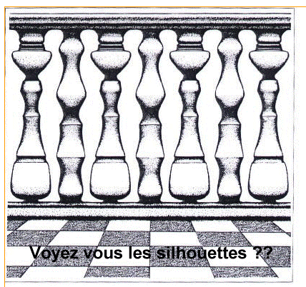
QUE VOYEZ-VOUS ?

Slide 34
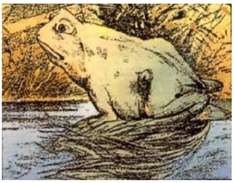
QUE VOYEZ-VOUS ?

Slide 35
QUE VOYEZ-VOUS ?

Slide 36
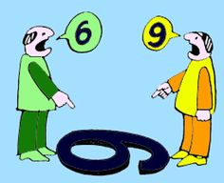

Slide 37
La paréidolie
Vous connaissez ?
Si oui, pouvez vous l’expliquer

Slide 38
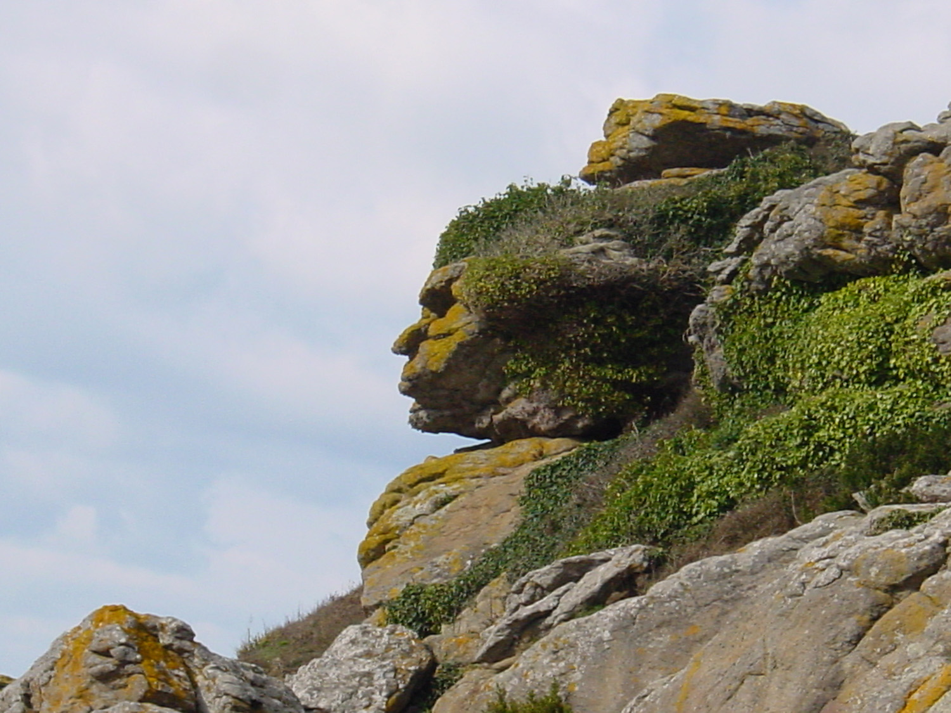
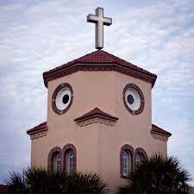
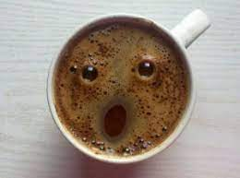
Une paréidolie est le processus survenant sous l'effet de stimuli visuels ou auditifs, portant à trouver une forme familière dans un paysage, un nuage, de la fumée, une tache d'encre, etc., une voix humaine dans un bruit, ou des paroles dans une chanson ou un discours prononcés dans une langue qu'on ne comprend pas.
On pourrait dire « c’est rendre l’étrange familier, et l’invisible perceptible »

Slide 39
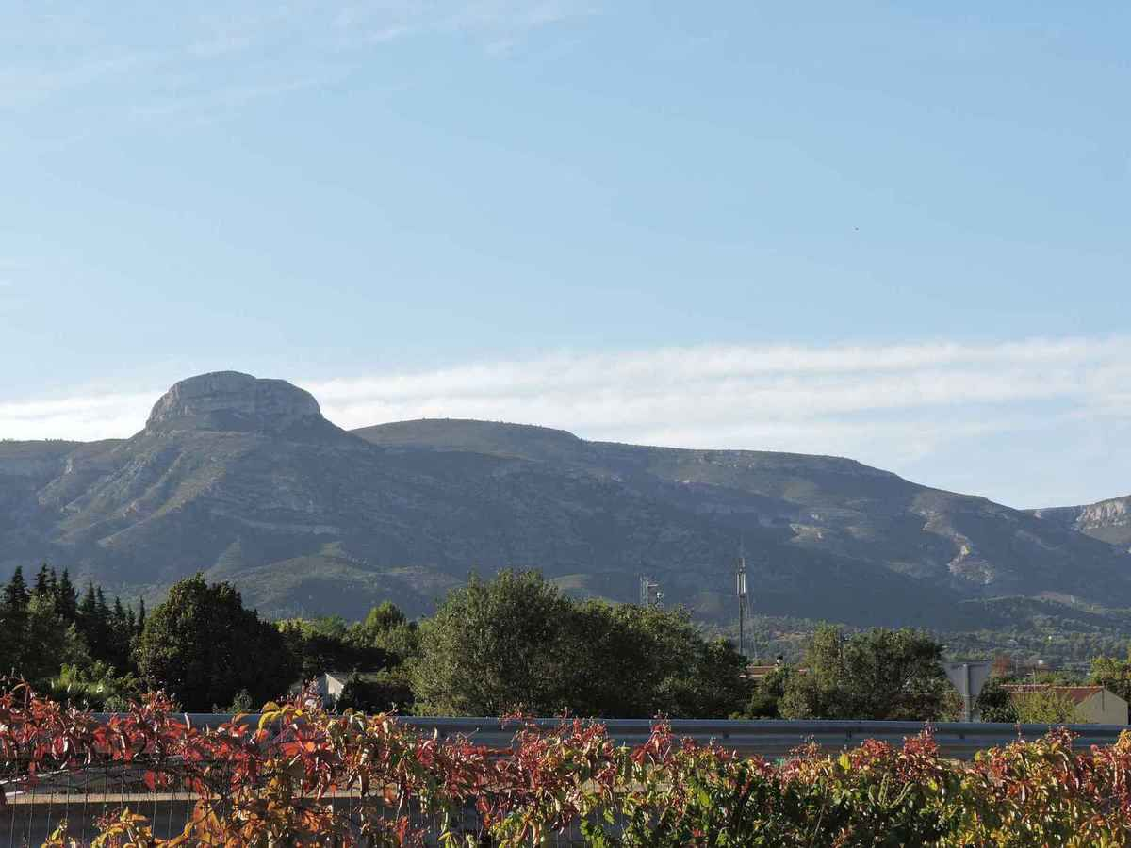
La Femme du Garlaban À la fête de Gémenos, après la farandole, Dans l'allée d'un jardin avec les bastidans, En guettant l'horizon que la brise évente Je vis alors la femme, là-haut sur le Garlaban. La tête dans le ciel, les cheveux vers la côte, Miracle Provençal des ombres et du soleil, Vénus céleste, déesse de la montagne, Charmante et sensuelle soulevant sa poitrine ! Elle se donne à l'astre d'or la gentille demoiselle Se faisant caresser par les beaux derniers rayons… Puis le soleil s'estompe et naissent les étoiles Et tout s'évanouit comme dans un rêve !

Slide 40
Ce qu'il faut savoir
Ce que nos sens perçoivent n’est qu’une interprétation de la réalité.
Nous percevons le réel au travers de différents filtres qui nous sont propres.
Ils diffèrent en fonction de notre culture et de notre personnalité.
Ces exemples sont une illustration des défis à surmonter pour avoir une perception commune de la réalité.
Ce principe est essentiel en communication.

Slide 41
Donc…. …Depuis notre esprit, et celui de notre interlocuteur…
Les difficultés sont liées à notre perception de notre réalité et à l’environnement extérieur.

Slide 42
La vidéo ci-dessous est conseiller à regarder
Pour aller plus loin voici une autre vidéo sur la communication dans une organisation
vidéo de 4,07
https://www.youtube.com/watch?v=pKuGn4XtiPo

Slide 43
Merci pour votre attention

Slide 44
la distance et la proximité
distance intime, sociale, personnelle. territoire de tout être vivant, animal ou humain, de l’espace nécessaire à son équilibre.
La proxémie nous enseigne que la perception des distances intimes et sociales peut varier d'un individu à l'autre….

Slide 45
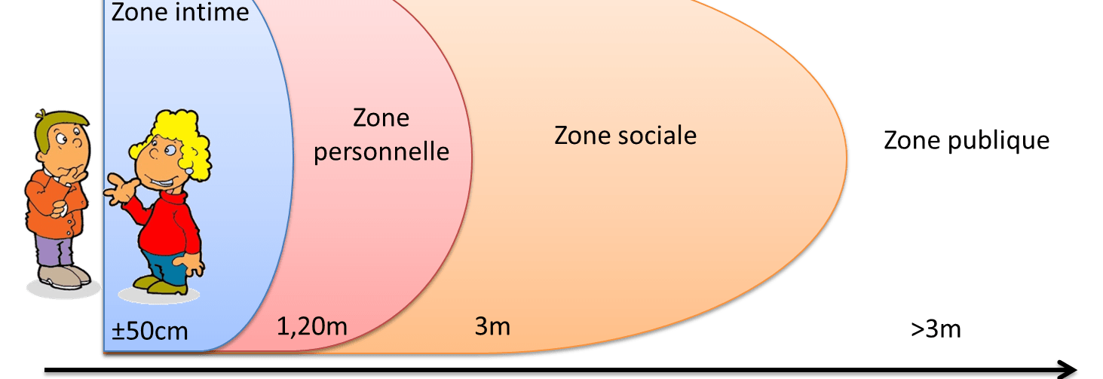
….ET SELON LES CULTURES
La distance
Notes:
Faire le jeu avec 3 personnes de profil et 3 autres qui s’approchent kadijda/said mathieu/elharif Thomas/Vincent

Slide 46
Pour aller plus loin
Quelles sont les techniques de communication pour améliorer les relations ?
La PNL ou programmation neurolinguistique
Le coaching de vie
Le Développement Personnel
la Communication Non Violente (CNV) de Marshall Rosenberg
Vidéo de 3,18 mn
Article à lire
Article à lire
Article et vidéo de 12mn
Pour accéder au lien, cliquez avec la touche CTRL et le bouton gauche de la souris sur le lien en bleu

